Slide 1

Lerend netwerk GOK
17/03/2022
Klikken om tekst toe te voegen

Slide 2
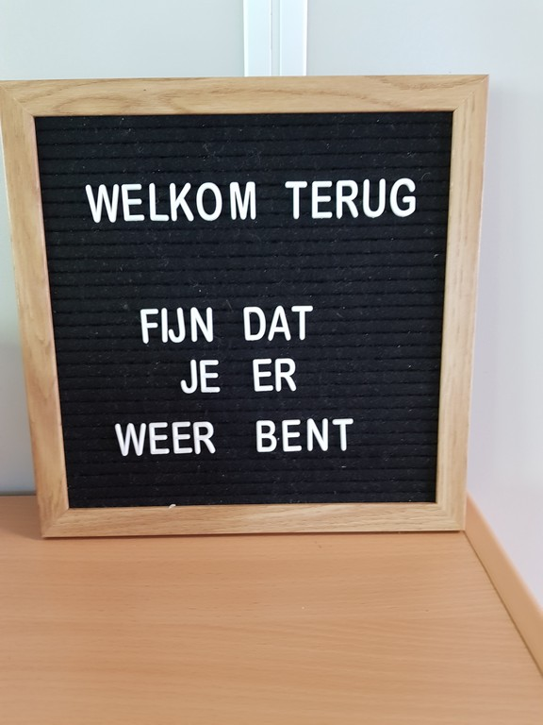
Introductie
Verwelkoming

Slide 3
Enkele afspraken
Wil je spreken? Steek een handje op
Spreek je niet? Zet je microfoon uit.
Laat je camera aan staan (behalve bij slechte verbinding).
Probleem, vraag, bedenking? Zet het in de chat.

Slide 4
Agenda
14u00 - 14u05: Verwelkoming
14u05 – 14u20: Toelichting good practice GOK door Tina Van der Stock
14u20 – 14u40: Wetenschappelijke onderbouwde interventies door Jan Fransen
14u40 – 14u50: Opdracht in breakout rooms (Nadia Seay)
14u50 – 15u00: Pauze
15u00 – 15u 50: Verkennen, reflecteren, terugkoppelen van een wetenschappelijk onderbouwde interventie naar keuze in breakout rooms
15u50 - 16u00: Plenaire terugkoppeling (Nadia Seay)

Slide 5
Invulling vorige netwerksessies
Schooljaar 2021-2022 : reeks van 4 sessies
Oktober 2021:
  Recente beleidsontwikkelingen (OD XXXI)
  GOK-wijs: Kan je aan de slag met nieuwe instrument?
  Noden en verwachtingen t.a.v. het lerend netwerk?
Januari 2022:
  Ondersteuning/praktische tools voor het opmaken van een GOK-plan ​
  Hulp om een GOK-plan te ontwikkelen dat deel uitmaakt van een geïntegreerd schoolontwikkelingsplan (SOP)
  Kennisuitwisseling bevorderen vooral tussen scholen met een soortgelijk profiel​
      Materialendatabank – instrumenten: proces kwaliteitsontwikkeling, BSA, prioritering, GOK deelplan

Slide 6
Invulling volgende netwerksessie
3de sessie en 4de sessie
17 maart 2022:
  Inspirerend GO! praktijkvoorbeeld: leren van en met elkaar
  We willen evidence based werken. Wat zijn de resultaten/inzichten van recente wetenschappelijke studies. Hoe kunnen we hiermee aan de slag?
12 mei 2022:
  Hoe kan door samenwerking met externe partners onze GOK-werking versterkt worden?
  Kennismaking met potentiële partners
  Inspirerende GO! praktijkvoorbeelden?

Slide 7

Toelichting good practice GOK
Tina Van der Stock

Slide 8
De school in cijfers
indicator | 2013-2014 | 2014-2015 | 2015-2016 | 2016-2017 | 2017-2018 | 2018-2019 | 2019-2020 | 2020-2021
taal | 18,80% | 23,40% | 30,20% | 34,50% | 39,50% | 42,70% | 44,50% | 45,8%
opl. Moeder | 29,40% | 28,60% | 30,90% | 31,90% | 33,00% | 33,60% | 37,60% | 36,9%
schooltoelage | 31,50% | 36,40% | 38,70% | 41,40% | 47,60% | 50,20% | 64,60% | 66,6%
buurt | 28,20% | 32,90% | 45,80% | 39,40% | 47,50% | 41,60% | 46,10% | 39,4%
GOK-uren |  |  |  |  |  |  | 31 | 63
GOK-middelen |  |  |  |  |  |  |  | 60.000

Slide 9
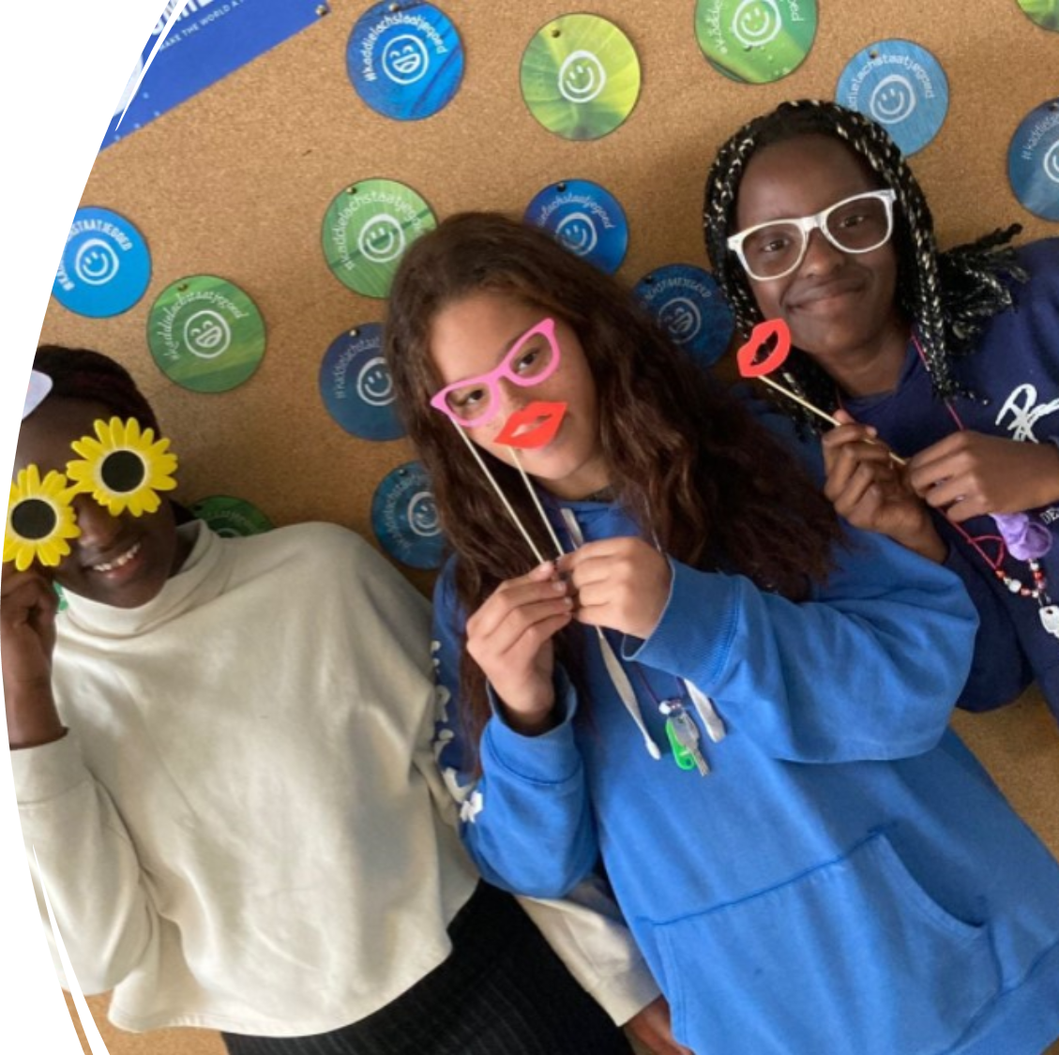
Concrete actie: leerlijn weerbaarheid
BSA
Doelen bepalen
PDCA
Evalueren via TrEt/VOET

Slide 10
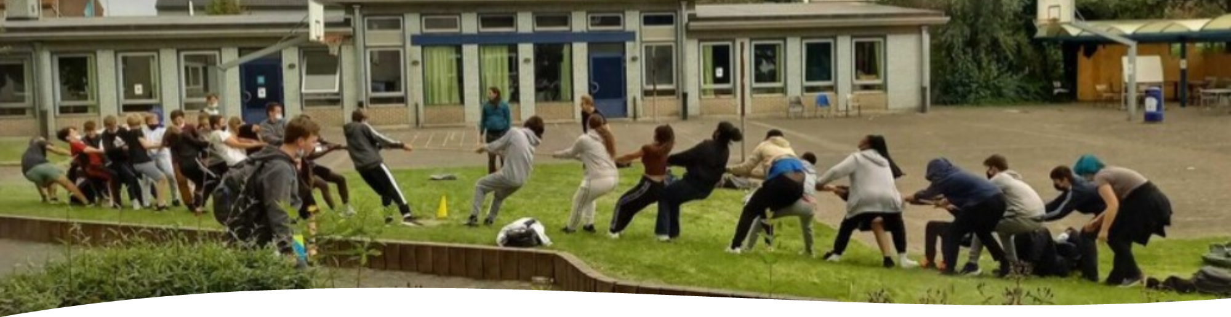
Sleutel tot succes?
LLB/GOK samenwerking
LLB/GOK = schoolbeleid

Slide 11
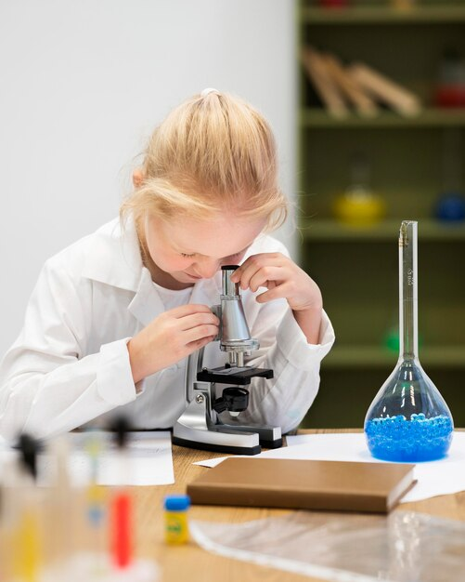
Wetenschappelijke onderbouwde interventies

Slide 12
Gelijke onderwijskansen
Een aantal vaststellingen
Een goed GOK-beleid kan resultaten boeken!
Niet één interventie, maar jarenlang volgehouden inspanning van een schoolteam
Pedagogisch-didactische aanpak van verschillen in leerprestaties = zeker! Maar ook ruimer schoolbeleid nodig rond gelijke onderwijskansen

Slide 13
Gelijke onderwijskansen
Wetenschappelijk onderbouwde interventies
Doelgerichte differentiatie
Co-gestuurd en sociaal gestuurd leren (“samen leren”)
Hoge verwachtingen en open leerpotentieel
Deskundigheid rond meertaligheid en diversiteit verhogen
Belang van betrokkenheid in brede zin

Slide 14
Doelgerichte differentiatie
Wetenschappelijk onderbouwde interventies
Sociaal kwetsbare leerlingen hebben baat bij individuele, gedifferentieerde ondersteuning vanaf begin schooltraject;
Die ondersteuning is het meest effectief in de klas;
Remediëring buiten schooluren/extra curriculaire activiteiten = minder effectief
Kerndoelen niet uit oog verliezen
Verbinding binnenklasdifferentiatie met “teaching up”: differentiatie is effectief op voorwaarde dat leerkrachten bewust vertrekken van verwachting dat leerlingen hun grenzen kunnen en zullen verleggen
Notes:
Omgekeerde effecten: stigmatiserend, en daardoor geloof in eigen leerpotentieel verliezen, cruciale doelen uit oog verliezen, cruciale leerstof niet aanbieden omdat leerlingen niet beter kunnen

Slide 15
Co-gestuurd en sociaal gestuurd leren
Wetenschappelijk onderbouwde interventies
Bewezen methode in divers effectiviteitsonderzoek;
Effecten van samenwerkend leren op rekenen/wiskunde (allerhoogst effect voor breuken) en zaakvakken, maar ook voor begrijpend lezen;
Verkleinen kloof tussen sterkere en zwakkere leerlingen;
Creëert betrokkenheid bij leerlingen én positieve invloed op leerprestaties, persoonlijkheidsontwikkeling, sociale en emotionele ontwikkeling en metacognitie. Het stimuleert leren en brengt een veilig klimaat in groep en school.
Notes:
“Bij coöperatieve leerstrategieën is de hele klas bezig met de leerstof. We laten niet 1 of enkele leerlingen aan het woord. Iedereen oefent voortdurend actief de leerstof in. Die sijpelt zo beter binnen en nestelt zich in de hersenen. Als ze naar huis gaan, kennen ze het. En de leerlingen durven praten, ontwikkelen hun sociale vaardigheden, leren samenwerken.”
“Leerlingen werken vaak in een vast team van 4. Dat stellen we zorgvuldig samen: sterkere en zwakkere leerlingen, jongens en meisjes, verschillende karakters … Als je een pestprobleem hebt in de klas, moet je dus wel eerst aan veiligheid werken. Een hechte klasgroep is een voorwaarde om coöperatieve leerstrategieën te gebruiken.”

Slide 16
Hoge verwachtingen
Wetenschappelijk onderbouwde interventies
Onderzoek naar impact van verwachtingen van leerkrachten op ontwikkeling van leerlingen gaat terug tot jaren ’60 van 20ste eeuw;
“High expectations teacher”: welke kenmerken?
  Bewust werken aan warme relaties
  Geen lagere doelen voor bepaalde leerlingen/groepen;
  Gelijke kansen op beurt krijgen & gelijkwaardige feedback;
  Kansen om fouten zelf te verbeteren;
  Meer tijd om zelfregulerende vaardigheden te ontwikkelen;
  Expliciet hogere verwachtingen rond waarin ze in staat zijn;
  Taak-, proces-, zelfregulatiegerichte feedback
  Aandacht non-verbale communicatie;
  Bewust zijn over hoe verwachtingen zich vormen.
Notes:
nder andere de interventiestudie van Rubie-Davies (2018) toont aan dat zulke interventies wel degelijk effectief kunnen zijn, en dat de leraren in de experimentgroep als gevolg van de interventie hoge verwachtingen uitten naar alle leerlingen. In vergelijking met een controlegroep (waarin de leraren ook professionaliseringsactiviteiten kregen aangeboden, maar niet rond verwachtingen) bleken de leerlingen van de leerkrachten in de experimentgroepen significant meer leerwinst te boeken voor wiskunde. Hun verhoogde leerwinst stond gelijk met ongeveer drie maanden onderwijs.

Slide 17
Actief diversiteitsbeleid
Wetenschappelijk onderbouwde interventies
Actief diversiteitsbeleid: waarderen thuisculturen, bevorderen in interculturele dialoog;
Positieve gevolgen:
  sociale kloof verkleint gaandeweg;
  Grotere betrokkenheid van leerlingen met andere etnische afkomst;
  Meer leerwinst voor die leerlingen, maar ook voor alle leerlingen in het algemeen;

Slide 18
Belang van betrokkenheid in brede zin
Wetenschappelijk onderbouwde interventies
Differentiatiepraktijken effectiever dan louter klassikaal werken als ze deel vormen van een bredere onderwijscontext of integraal programma waarin leerkrachten met elkaar, ouders, leerlingen en externe partners samenwerken;
Ouderbetrokkenheid: gelijkwaardig partnerschap rond succesvolle schoolloopbaan van het kind.
Notes:
Wat ouderbetrokkenheid in het bijzonder betreft is een gelijkwaardig partnerschap met hen belangrijk om samen na te denken over een gemeenschappelijke doelstelling: de succesvolle schoolloopbaan van het kind. Zo’n gelijkwaardig partnerschap veronderstelt (1) het geloof bij het schoolteam in het feit dat ouders willen betrokken worden bij de schoolloopbaan van hun kinderen, dat ze willen dat hun kinderen het beter zullen doen en hebben dan zij, dat zij de kansen grijpen die de ouders soms zijn misgelopen; (2) schoolteams die zich bewust zijn van de diverse redenen die aan de grondslag liggen van niet-deelname (bijvoorbeeld mogelijke schaamtegevoelens over inkomenstekort, een laag zelfbeeld, schrik dat kinderen anders behandeld zullen worden); (3) dat de deskundigheid van sociaal kwetsbare ouders in de verf wordt gezet door ouders bij het begin van het schooljaar uit te nodigen voor een gesprek over hun kind zodat de leraar het kind beter leert kennen en samen met de ouders nadenkt over passende begeleiding (4) rekening houdt met andere culturen, opvoedingsstijlen en socio-economische milieus, (5) het initiatief neemt voor de totstandkoming van het partnerschap; (6) zoekt om sociaal kwetsbare ouders mee te laten nadenken over het schoolbeleid;

Slide 19
Aanwending van de middelen
Wetenschappelijk onderzoeksresultaten
Aanwending grotendeels gericht op mogelijk maken en versterken van differentiatie in de klasgroepen;
Ook remediëring buiten klas, maar dan voornamelijk aangewend bij specifieke doelgroepen waar brede basiszorg ontoereikend blijft;
Veel minder aanwending van middelen op niveau van leerkrachten of voor projecten op schoolniveau;
Praktijken om leeromgeving krachtiger te maken: samenwerking met ouders en externe partners.
Notes:
er wordt heel weinig ingezet op betrokkenheid en samenwerking met diverse stakeholders, intern en extern, professioneel en niet-professioneel.

Slide 20

Verduidelijking
Opdracht in breakout rooms

Slide 21
Verduidelijking
Opdracht in breakout rooms
Welke effecten wil je met de interventie bereiken?
Hoe ga je de effecten meten?
Welke acties zet je op om deze effecten te bereiken?
Welke good practices ken je?

Slide 22

PAUZE

Slide 23
Verkennen, reflecteren, terugkoppelen over een wetenschappelijk onderbouwde interventie naar keuze
In breakout rooms

Slide 24

Plenaire terugkoppeling

Slide 25

www.menti.com
code: 2127 2739
2 vragen om uit te checken:
  Wat heeft je vandaag geïnspireerd?
  Waar wil je nog meer diepgang rond zien?

Slide 26


